Slide 1


Σημειολογια κ διαγνωστικη προσπελαση: κοιλια
Ν Αλεξακης
Καθηγητής ΕΚΠΑ

Slide 2
ΜΙΛΗΣΤΕ ΣΤΟΝ ΑΣΘΕΝΗ
ΕΞΕΤΑΣΤΕ ΤΟΝ ΑΣΘΕΝΗ
ΤΟ ΙΣΤΟΡΙΚΟ Κ Η ΦΥΣΙΚΗ ΕΞΕΤΑΣΗ ΕΙΝΑΙ ΚΛΕΙΔΙΑ ΣΤΗΝ ΘΕΡΑΠΕΥΤΙΚΗ ΑΠΟΦΑΣΗ
ΜΗΝ ΚΑΘΥΣΤΕΡΕΊΤΕ ΤΗΝ ΑΝΑΝΗΨΗ

Slide 3
ΠΟΙΟ ΕΙΝΑΙ ΤΟ ΚΥΡΙΟ ΣΥΜΠΤΩΜΑ
ΙΣΤΟΡΙΚΟ ΤΗΣ ΤΩΡΙΝΗΣ ΝΟΣΟΥ
ΠΡΟΗΓΟΥΜΕΝΟ ΙΣΤΟΡΙΚΟ (ΚΥΡΙΩΣ ΠΡΟΗΓΟΥΜΕΝΕΣ ΕΠΕΜΒΑΣΕΙΣ)
ΕΞΕΤΑΣΤΕ ΤΟΝ ΟΛΟ ΑΣΘΕΝΗ

Slide 4
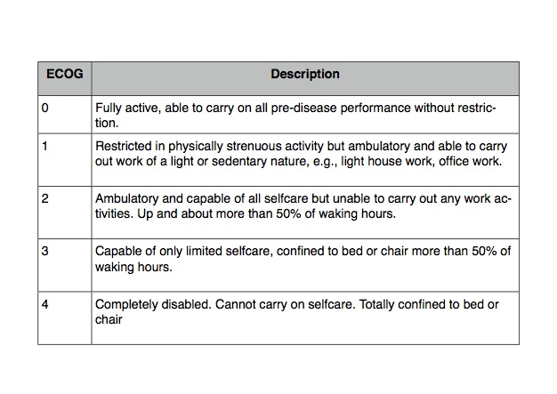
Performance status

Slide 5
Θέση και περιβάλλον
προτεινόμενη θέση είναι ο ασθενής να είναι σε υπτια θεση, με τα χέρια στα πλευρά του
Ο ασθενής θα πρέπει να τοποθετηθεί σε περιβάλλον με καλό φωτισμό και θα πρέπει να καλύπτεται για να διατηρηθεί η ιδιωτικότητα
Οι γοφοί και τα γόνατα του ασθενούς θα πρέπει να κάμπτονται
Συνισταται να ζητήσουμε από τον ασθενή να υποδείξει περιοχές που μπορεί να είναι οδυνηρές

Slide 6
Γενική επισκόπηση {ηλικία, γενικη κατασταση, κατασταση θρεψης}
Επισκόπηση των ανω κ κατω ακρων, κεφαλης κ τραχηλου
Θερμοκρασια χεριων, πληκτροδακτυλια, ερύθημα παλαμης, ρικνωση, Flapping tremor

Slide 7
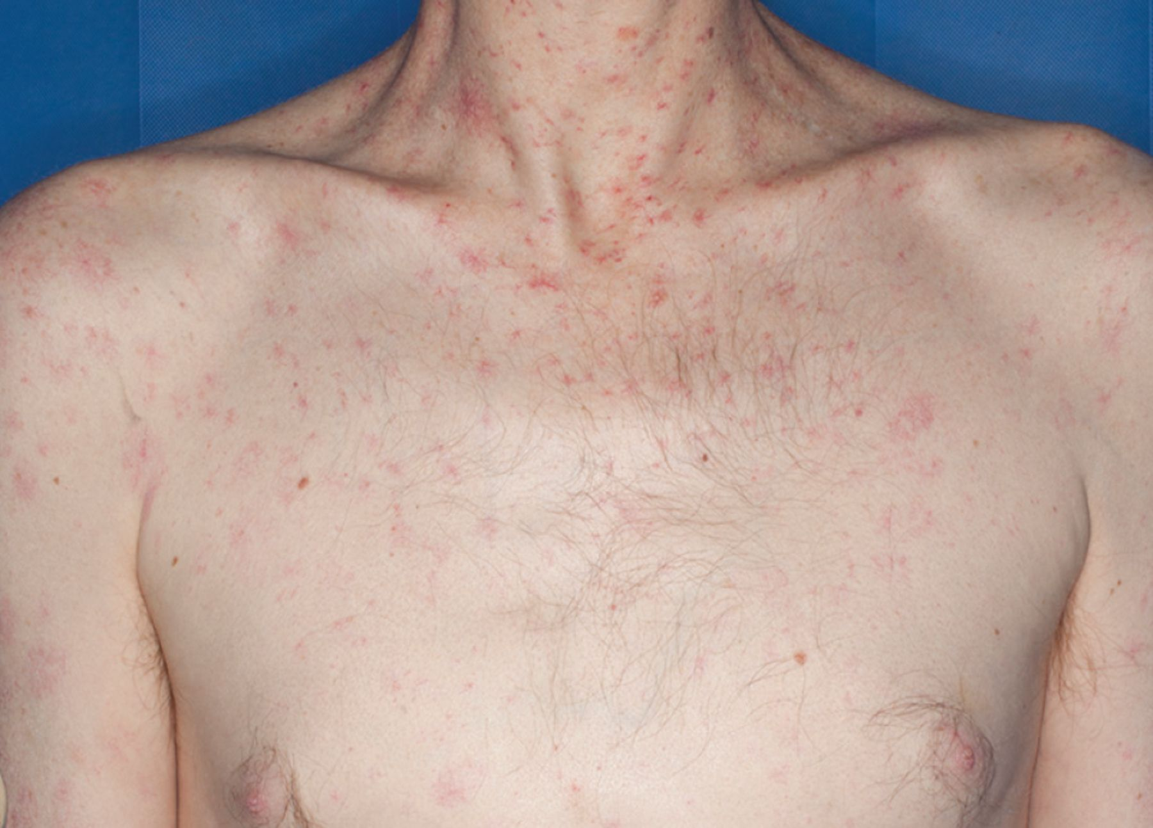
Ψηλάφηση σφυγμου, αριθμος αναπνοών,
Εξεταστε τα χερια για μώλωπες, σημάδια
Εξεταστε τον σκηρο χιτωνα για ικτερο
Εξεταστε την στοματικη κοιλοτητα {αποπνοια αλκοόλ, αφυδατωση, στοματιτιδα, γλωσιτιδα, ελκη}
Εξεταστε τις σφαγιτιδες
Ψηλαφηστε υπερκλειδιους λεμφαδενες
Εξεταστε για γυναικομαστία, ηπατικα αγγειωματα

Slide 8
Η κοιλιακή εξέταση συμβατικά χωρίζεται σε τέσσερα διαφορετικά στάδια:
ΕΠΙΣΚΟΠΗΣΗ
ΑΚΡΟΑΣΗ
ΨΗΛΑΦΗΣΗ
ΕΠΙΚΡΟΥΣΗ

Slide 9
ΕΠΙΣΚΟΠΗΣΗ
κοιτάξτε την επιφάνεια, το περίγραμμα και τις κινήσεις της κοιλιάς.
Κοιταξτε για οτιδήποτε μη φυσιολογικο, όπως
ουλές, ραγάδες, αλλοιώσεις, διατεταμενες φλέβες, εξανθήματα, ογκους, κοιλιακη διαταση, κοιλοτητες , κηλες

Slide 10
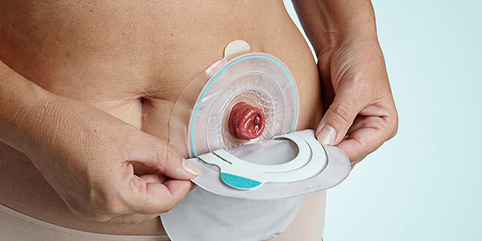
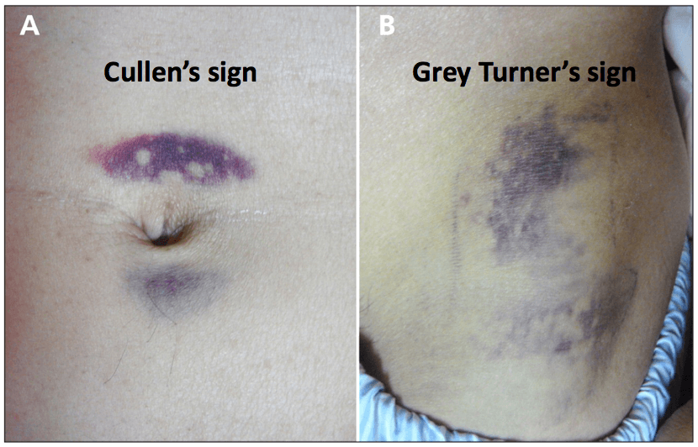
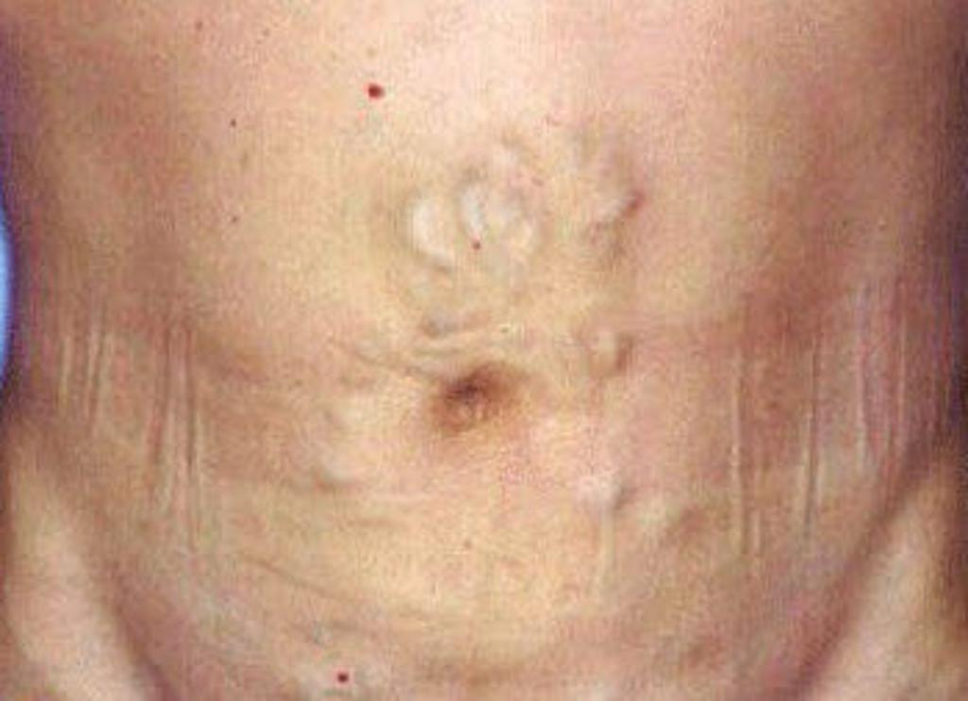

Slide 11
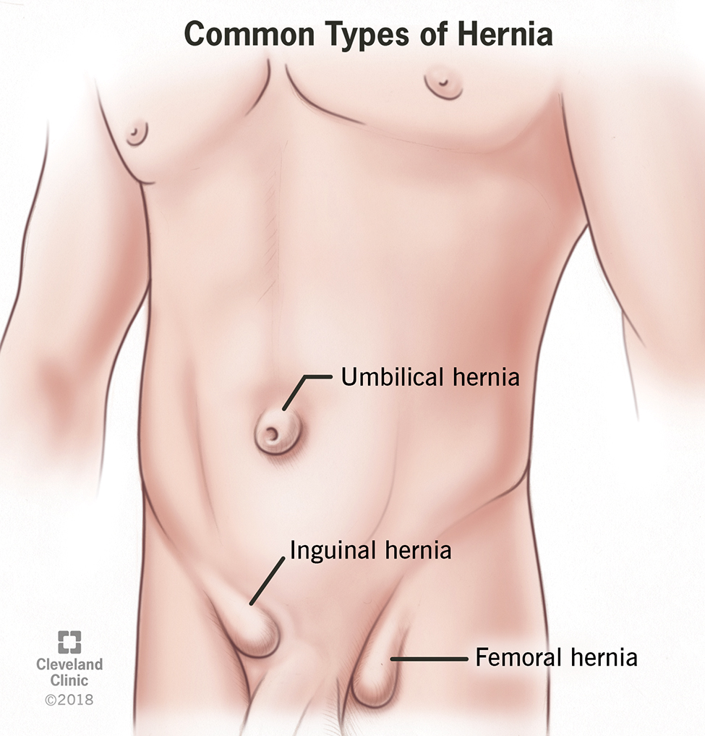
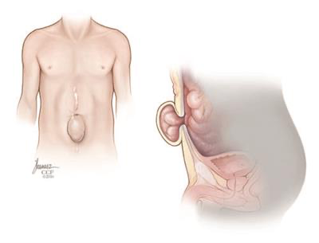

Slide 12
Ψηλαφηση
τυπικά θα πιεσουμε και τις εννέα περιοχές της κοιλιάς του ασθενούς, ξεκινώντας από τις περιοχές χωρίς πόνο
Αυτό γίνεται συνήθως δύο φορές, πρώτα με ελαφριά πίεση και στη συνέχεια με βαθύτερη πίεση για καλύτερη εξέταση των κοιλιακών οργάνων
Κατά την ελαφρα ψηλάφηση, ο εξεταστής ελεγχει για οποιαδήποτε μάζα, ακαμψία ή πόνο στην επιφάνεια
Σε βαθιά ψηλάφηση, ο εξεταστής εξετάζει οποιαδήποτε οργανομεγαλία (ηπαρ- σπληνας, εντερικη μαζα)

Slide 13
Ψηλαφηση
Σπασμος κοιλιακου τοιχωματος: συστολή μυών απο την πίεση.
Σκληρότητα: υποδεικνύει φλεγμονή του περιτοναίου.
Αναπηδωσα ευαισθησια: πόνος στην απελευθέρωση πιεσης.
αντανακλαση πόνου: πόνος που παράγεται μακριά από την περιοχή ψηλαφησης.

Slide 14
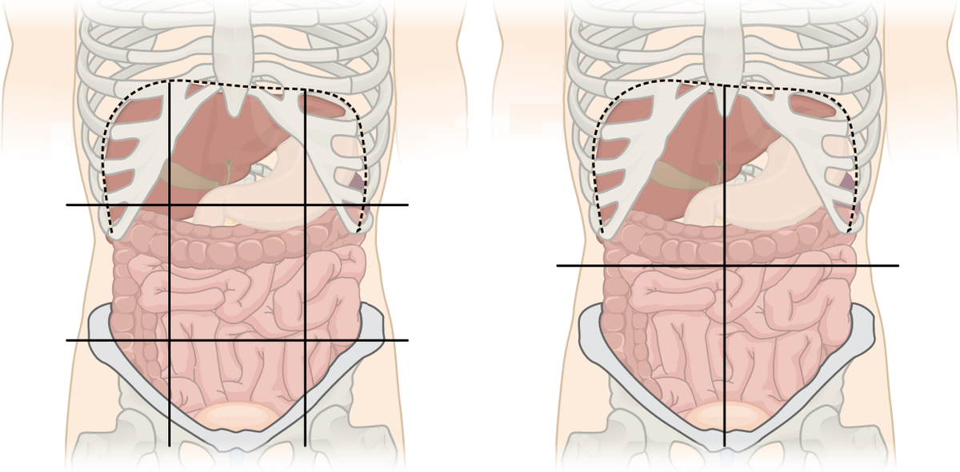

Slide 15
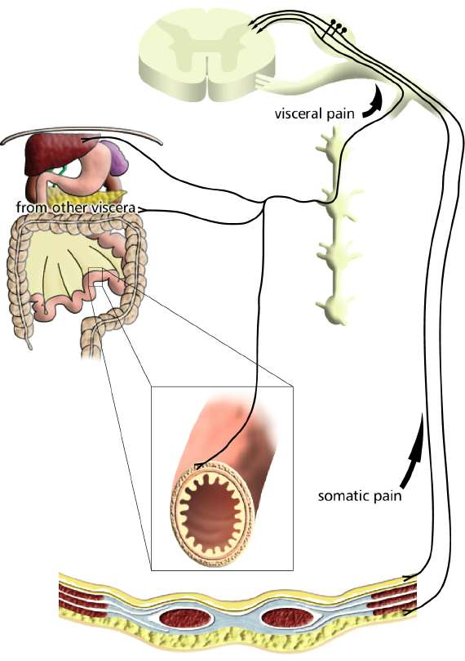
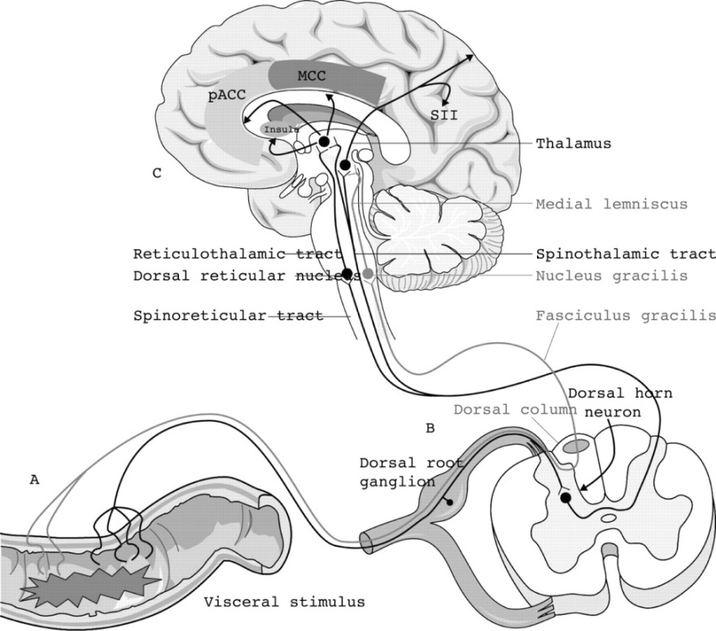
Σωματικος / σπλαχνικός πονος

Slide 16
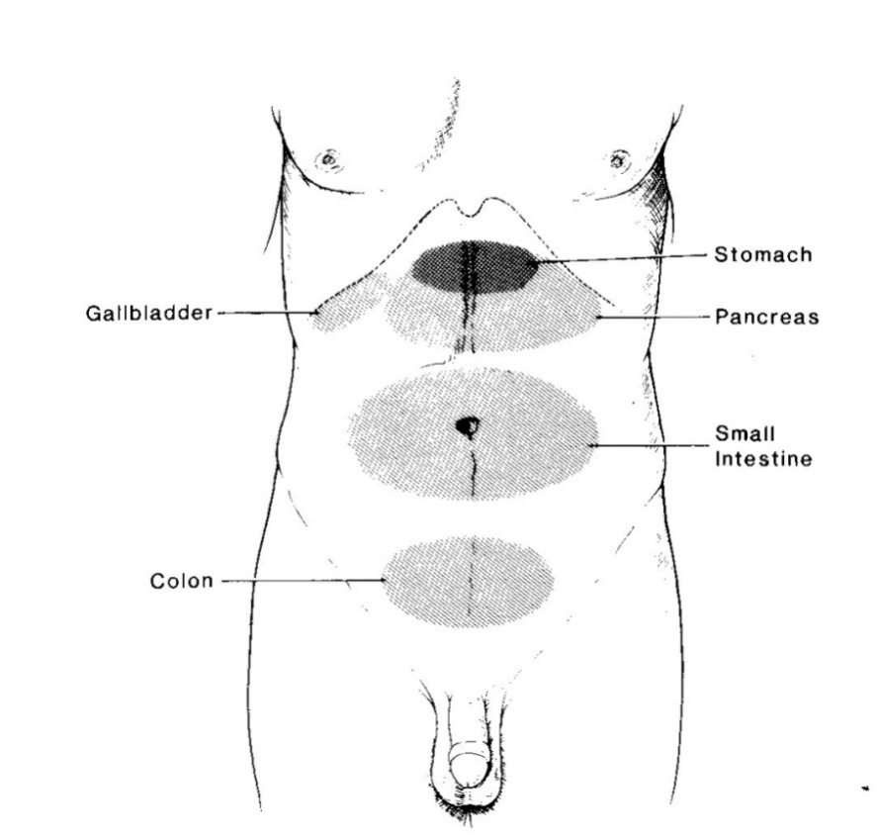
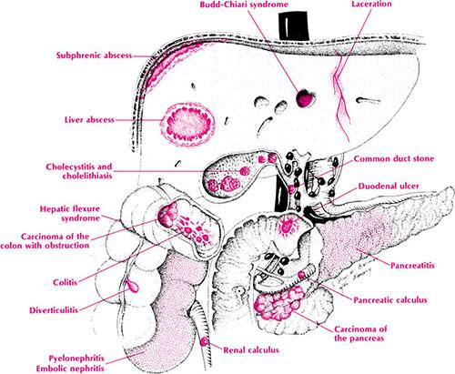

Slide 17
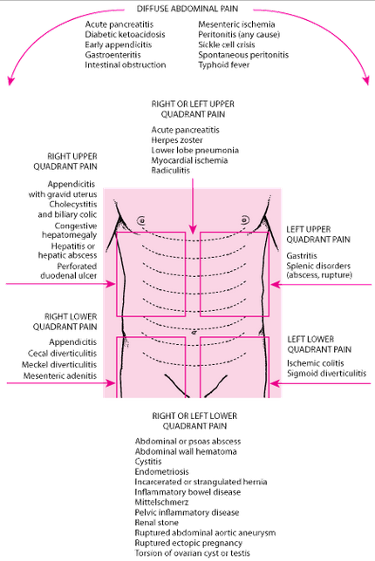

Slide 18
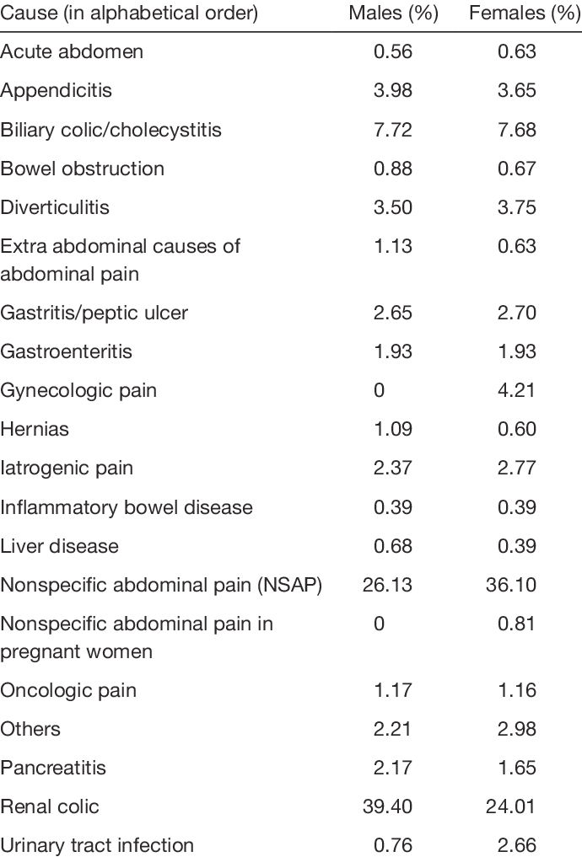

Slide 19
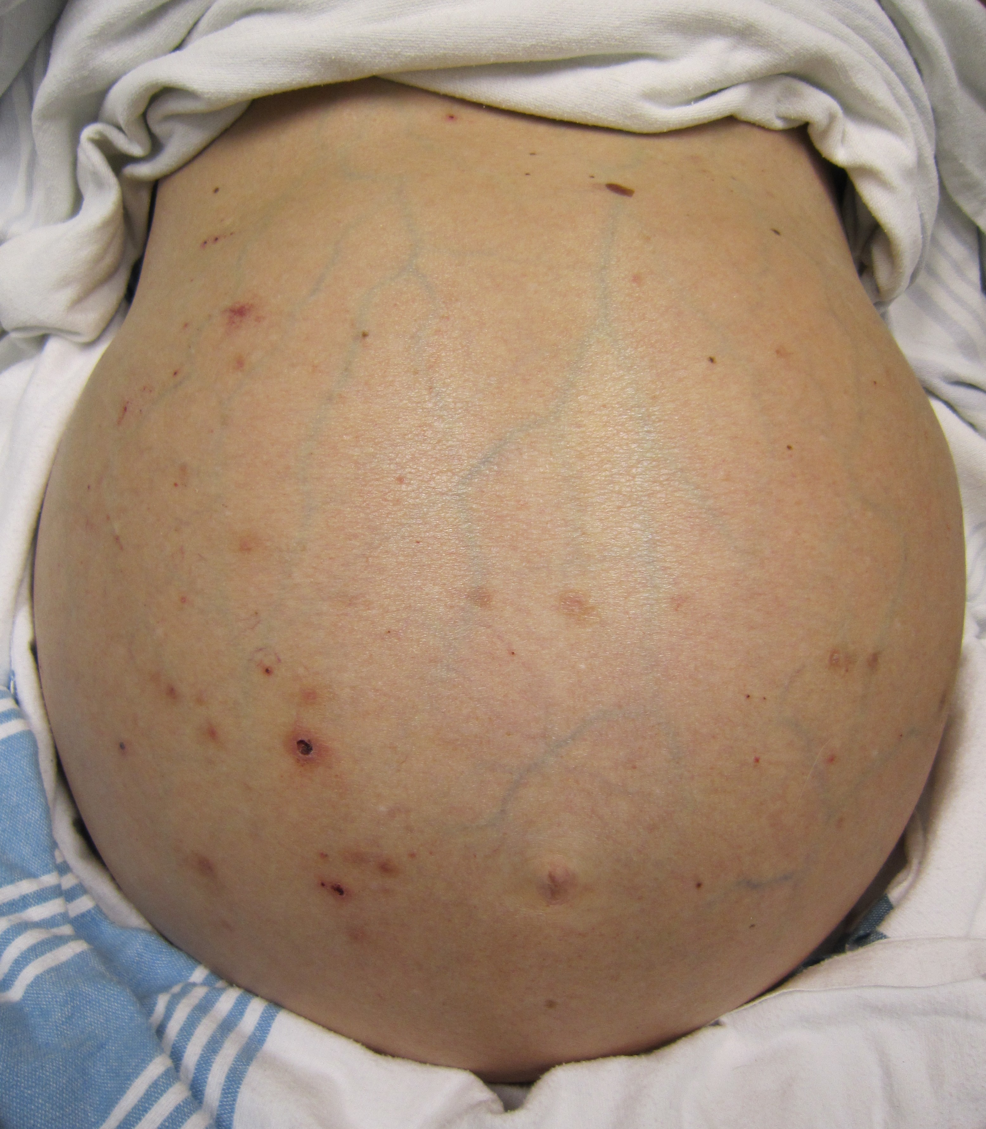
Κοιλιακη διαταση
eκοιλιακη διαταση
ασκιτης
Εντερική Διαταση
Υψηλη ALB (>1.1 gr/dl)
Πυλαια υπερταση
Καρδιακη ανεπαρκεια
Χαμηλη ALB (<1.1 gr / dl)
Καρκινωματωση
περιτονιτιδα

Slide 20
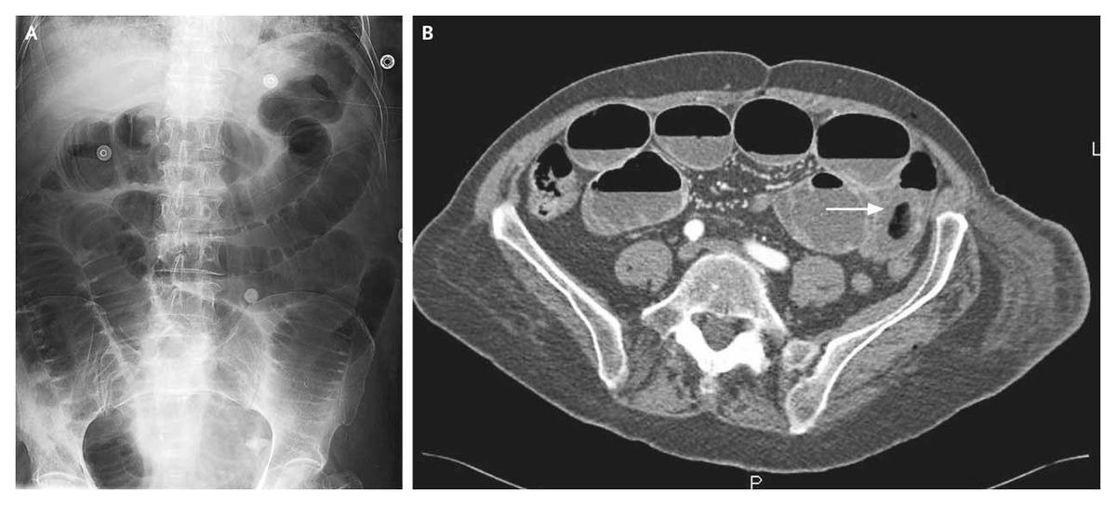
Εντερικη διαταση
Εντερικη διαταση
Μηχανικη αποφραξη
ψευδσο-αποφραξη
Συμφησεις
Κακοηθεια
Κηλες
συστροφη
Οξεια κολονική απ
Συνδ Ogilvie
Τοξικο μεγακολο
Παραλυτικός ειλεος
ΜΤΧ
περιτονιτιδα

Slide 21
Κοιλιακη διαταση/ αλλες αιτιες
Πυελικη μαζα
οργανομεγαλια
Εγκυμοσυνη
Ινομυοματα
Μαζα ωοθηκης
Μαζα ουρδ κυστης
Ηπατομεγαλια
Σπληνομεγαλια
Υπερνεφρωση
Ανευρυσμα Κοιλ Αορτ

Slide 22
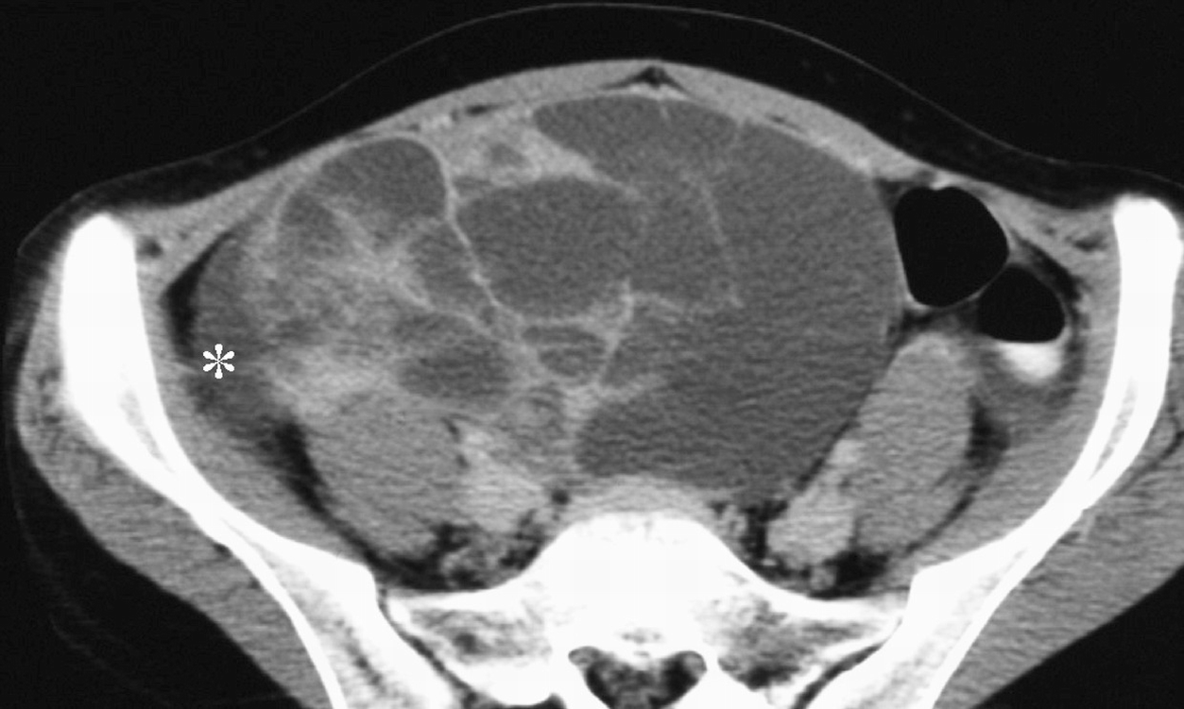
Κοιλιακη μαζα
Δειτε για εγκυμοσυνη,
Κηλη, ογκους κοιλιακου τοιχψματος
Οργαανομεγαλια
Νεοπλασματα
Ηπαρ
Σπληνας
νεφροι
Νεοπλασματα ΓΕΣ
Γυναικολογικα Νεοπλασματα
σαρκωμα/ λεμφωμα

Slide 23
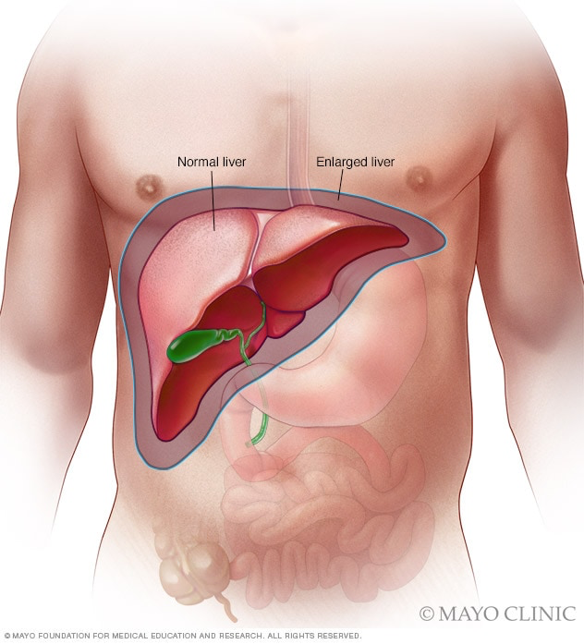
Ηπατομεγαλια
Συνυπαρχουσα σπληνμεγαλια/ ικτερος
Διηθητικα αιτια
Νεοπλασματικα
ΗΚΚ
Μεταστατικο νεοπλ
λεμφωμα
Μη νεοπλασματικα
Στεατωση
Ν Wilson
Αιμοχρωματωση
Λοιμωξη
Ηπατιτιδα A, B, C
EBV
φυματιωση
Φλεγμονη
Αλκοολικη ηπατ
Φαρμακευτικη ηπατ
Αυτοανοση ηπατ
Σαρκοειδωση

Slide 24
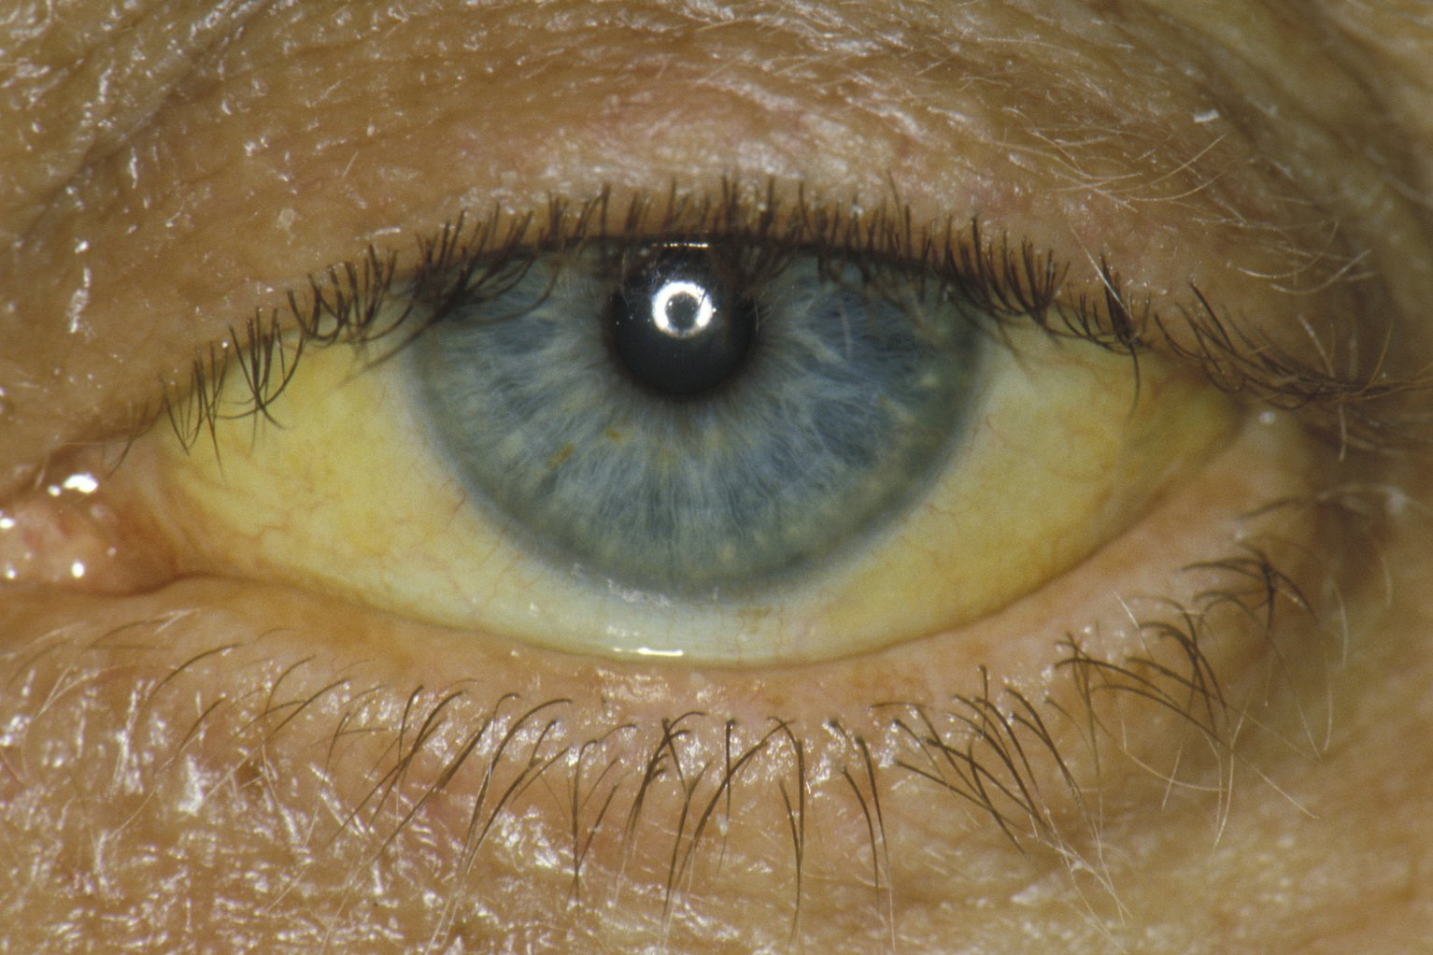
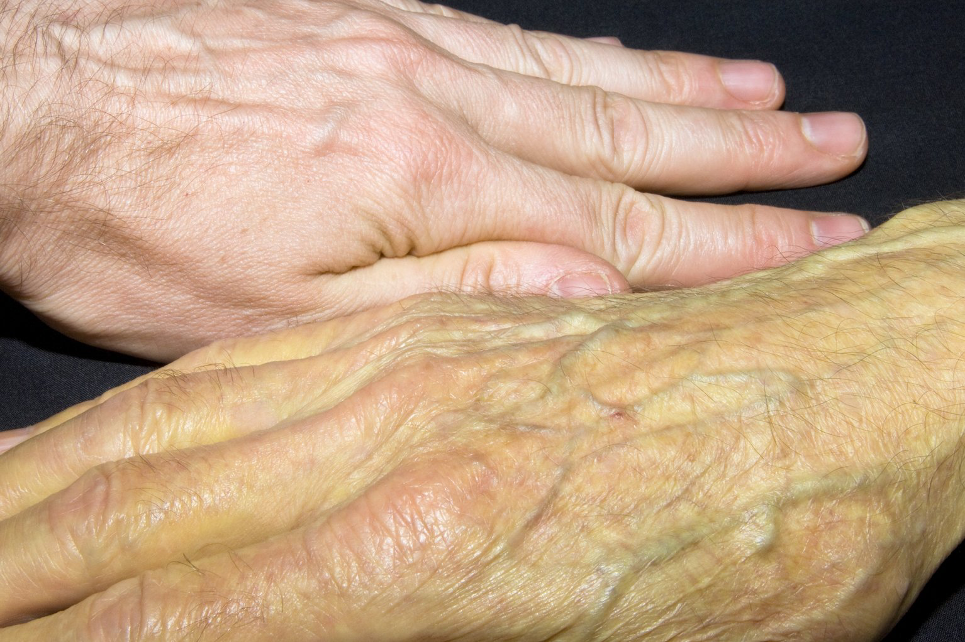
Ικτερος

Slide 25
Ακροαση
Τα υγιή άτομα μπορούν να μην έχουν ήχους εντέρου για μερικα λεπτά και οι εντερικές συσπάσεις μπορεί να είναι σιωπηλές
Η απόφραξη του εντέρου μπορεί να εμφανιστεί με ακανόνιστους ήχους ή έντονους θορύβους.
Οι υπερδραστικοί ήχοι του εντέρου μπορεί να προκληθούν από μερική ή πλήρη απόφραξη του εντέρου
Η απουσία ήχων μπορεί να προκληθεί από περιτονίτιδα, παραλυτικό ειλεό, παρατεταμενη απόφραξη εντέρου, εντερική ισχαιμία

Slide 26
Ακροαση
Δεν υπάρχουν στοιχεία που να επιβεβαιώνουν αξιόπιστα την υποτιθέμενη συσχέτιση μεταξύ των ήχων του εντέρου και της κατάστασης της γαστρεντερικής κινητικότητας
Η ακρόαση των ήχων του εντέρου δεν αποτελεί χρήσιμη κλινική πρακτική όταν διαφοροποιούν τους ασθενείς με φυσιολογικό έναντι παθολογικού ήχου του εντέρου. Ο ακροατής/εξεταστης συχνά φτάνει σε εσφαλμένη διάγνωση

Slide 27
Επικρουση
μπορεί να εκτελεστεί και στα τέσσερα τεταρτημόρια της κοιλίας και μπορεί να αποκαλύψει μια οδυνηρή αντίδραση από τον ασθενή
η επικρουση μπορεί να επιτρέψει την εκτίμηση της θέσης και της ποσότητας αερίων, σκληρών ή μαλακών μαζών και των μεγεθών ορισμένων οργάνων, όπως το ήπαρ και ο σπλήνας

Slide 28
ΑΛΛΕς ΕΞΕΤΑΣΕΙς
Εξέταση λεμφαδένων
δακτυλικη εξεταση ορθού μόνο εάν είναι κλινικά ενδεδειγμένη
Πυελική εξέταση μόνο εάν υποδεικνύεται κλινικά.
Φλεγμονή της χοληδόχου κύστης: Το σημάδι του Μέρφι (Κατά τη διάρκεια της ψηλάφησης κάτω από το πλευρικο τοξο, ο ασθενής εμφανίζει πόνο κατά την εισπνοη)
Ασκιτης

Slide 29
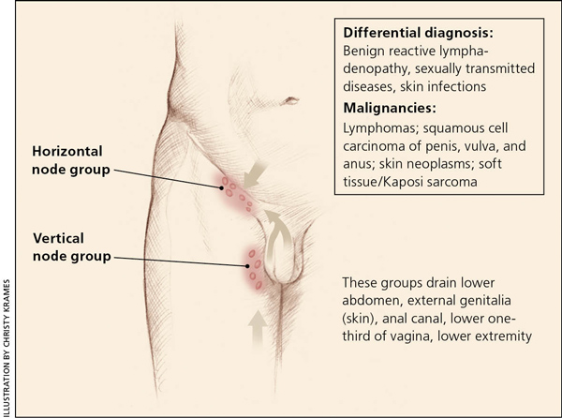

Slide 30
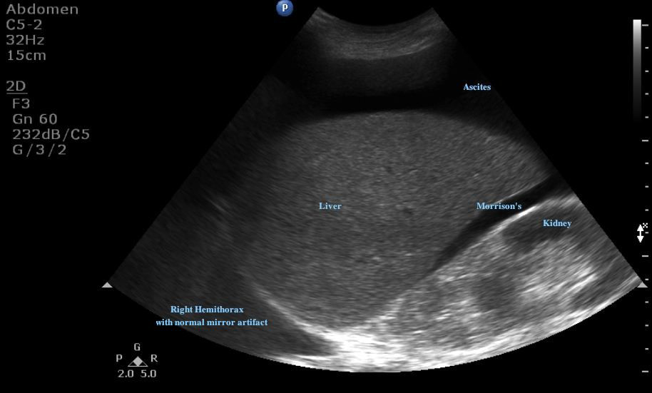
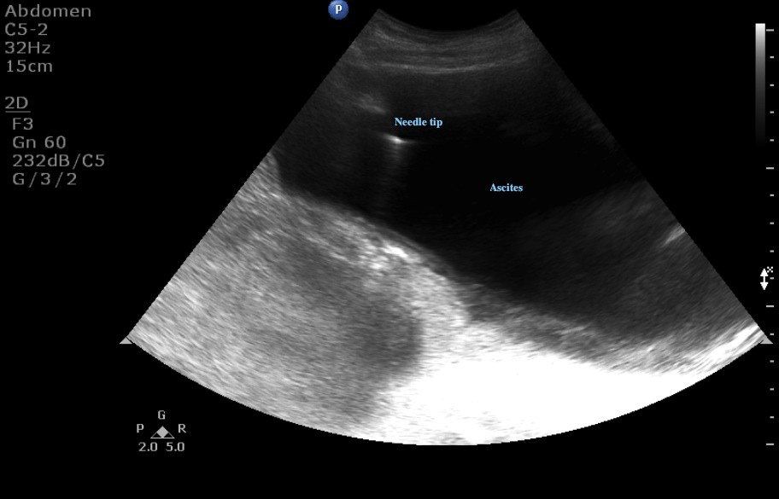
Ασκιτης

